Slide 1
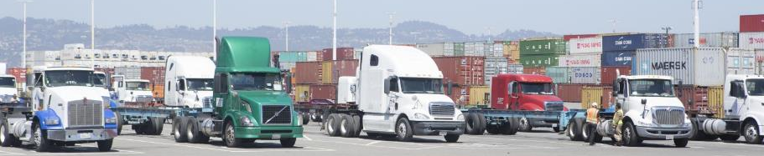
Plan de administración de camiones de West Oakland (con siglas TMP)
Implementación durante el primer año
Marzo de 2020
Borrador de las reglamentaciones de estacionamiento y rutas para camiones
Notes:
¡Hola!
Presentaciones
Nuevo coordinador ambiental en la División de Planificación Estratégica que trabaja en la implementación del Plan de administración de camiones, implementación de AB617, Programa de Proporción Equitativa, HT CBA, rol limitado en DOSP
Betsy, director adjunto, administrador municipal de proyectos inmobiliarios e importantes
Andrea Gardner, Puerto de Oakland
Alex Garbier, Kittleson
(detalles técnicos y antecedentes)
Propósito: brindarle información sobre los borradores de las propuestas de modo que pueda proporcionar comentarios y hacerle saber nuestros planes para involucrar a la comunidad de West Oakland

Slide 2
Contenido
Descripción general del TMP
Enfoque para la implementación del TMP: Enfocarse en las acciones para el primer año
Actualizar la red de rutas para camiones y las calles con prohibición de circulación de camiones
Cambiar las reglamentaciones de estacionamiento
Próximos pasos

Slide 3
¿Qué es el
Plan de administración de camiones (Truck Management Plan, TMP)?
Un requisito de la Medida de mitigación 4.3-7 del Proyecto de redesarrollo de la base militar de Oakland para reducir los efectos de los camiones de transporte en las calles locales de West Oakland
Aborda la circulación y el estacionamiento de camiones en West Oakland
Objetivos:
Reducir la interrupción provocada por los camiones
Comunicar las rutas preferibles de los conductores de camiones
Mejorar la seguridad cerca de las rutas de camiones
Identifica acciones y responsabilidades en los departamentos de la ciudad y el puerto
Notes:
Hablar sobre el proceso público

Slide 4
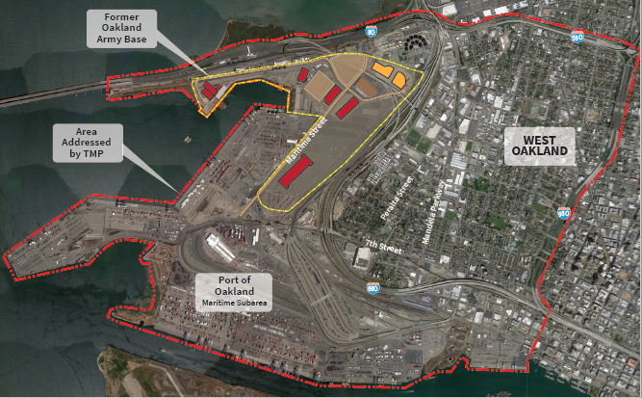
Área abordada por el TMP
Notes:
La línea de puntos roja representa el área abordada por el TMP

Slide 5
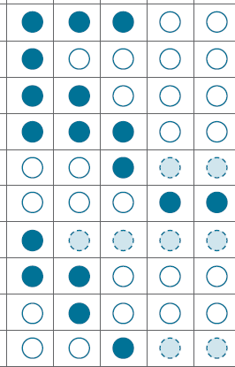
Calendario de implementación:
10 estrategias
ESTRATEGIAS | AÑO 1 | AÑO 2 | AÑO 3 | AÑO 4 | AÑO 5
1. Mejorar la seguridad en las intersecciones cercanas al puerto
2. Mejorar las rutas para camiones
3. Actualizar la red de rutas para camiones y las calles con prohibición de circulación de camiones
4. Mejorar la señalización de rutas para camiones
5. Realizar controles al azar al cumplimiento de las reglas de tránsito
6. Usar el diseño urbano para promover el uso de rutas para camiones
7. Mejorar la capacitación para emitir boletas de estacionamiento
8. Cambiar las reglamentaciones de estacionamiento
9. Considerar la posibilidad de aumentar las multas de estacionamiento de camiones
10. Aplicar el cumplimiento orientado de las reglas de estacionamiento
Notes:
Contenido del TMP
Resumen ejecutivo
Introducción
Estrategias para la administración de camiones
Enfoque de implementación
Apéndices
Estrategia 1. Mejorar la seguridad en las intersecciones cercanas al puerto
Coordinar con los gerentes de proyectos los proyectos de desarrollo aprobados para mejorar la seguridad al caminar o pasear en bicicleta en intersecciones clave
Estrategia 2. Mejorar las rutas de camiones (a comercios de West Oakland)
Extensión personalizada a comercios vinculados con camiones de West Oakland para determinar las mejores rutas (coordinada con borrador actualizado de la propuesta Rutas para camiones)
Estrategia 4. Mejorar la señalización para camiones
Señalización para camiones coordinada con las nuevas reglamentaciones de estacionamiento para camiones y rutas para camiones (abordada en esta presentación de diapositivas)
Estrategia 7. Mejorar la capacitación para emitir boletos de estacionamiento
Coordinación con el Departamento de Transporte de Oakland para (1) presentar cambios de políticas y (2) solicitar los comentarios de los técnicos de cumplimiento de estacionamiento
Translation of the image:
Año 1
Año 2
Año 3
Año 4
Año 5
ESTRATEGIAS
1. Mejorar la seguridad en las intersecciones cercanas al puerto
2. Mejorar las rutas para camiones
3. Actualizar la red de rutas para camiones y las calles con prohibición de circulación de camiones
4. Mejorar la señalización de rutas para camiones
5. Realizar controles al azar al cumplimiento de las reglas de tránsito
6. Usar el diseño urbano para promover el uso de rutas para camiones
7. Mejorar la capacitación para emitir boletas de estacionamiento
8. Cambiar las reglamentaciones de estacionamiento
9. Considerar la posibilidad de aumentar las multas de estacionamiento de camiones
10. Aplicar el cumplimiento orientado de las reglas de estacionamiento

Slide 6
Propuesta sobre la red de rutas para camiones
Estrategia 3. Actualizar la Red de rutas para camiones y las Calles con prohibición de circulación de camiones
Notes:
Comenzar abordando los cambios en la Red de camiones

Slide 7
Objetivo
Proponer cambios en el Código Municipal de Oakland para actualizar las Rutas de camiones y las Calles con prohibición de circulación de camiones y resolver o corregir las inconsistencias del OMC para que las rutas de camiones sean más claras y efectivas
Notes:
Actualizar el Código Municipal para resolver inconsistencias y mejorar las rutas de camiones

Slide 8
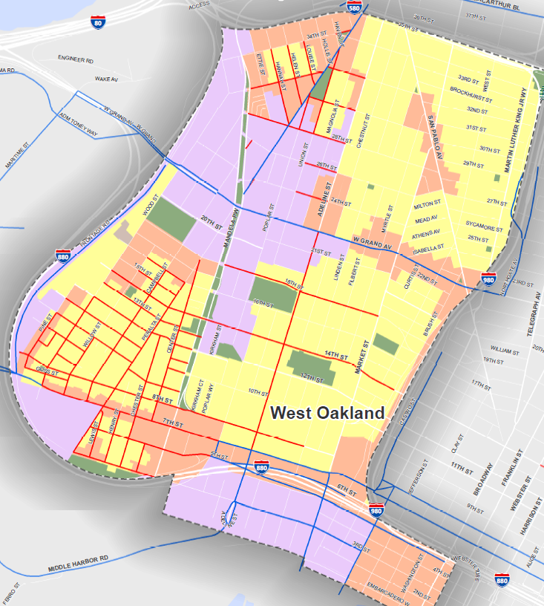
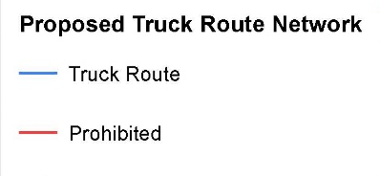
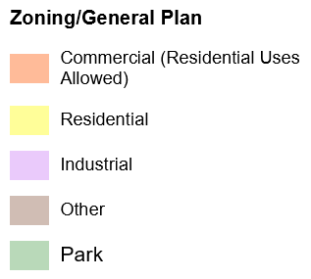
Propuesta sobre la Red de rutas para camiones
Notes:
Familiarizarlo con el mapa:
Colores: zonificación Líneas: roja/azul
Siguientes diapositivas abordan actualizaciones importantes
(tener el PDF de “cambios” de rutas de camiones abierto)
Análisis realizado para desarrollar el borrador
Evaluar reglamentaciones actuales
La ciudad administra los camiones al designar rutas como Rutas de camiones y Calles con prohibición de circulación de camiones.
Rutas de camiones locales: rutas designadas para la circulación de vehículos comerciales dentro de Oakland. Los operarios deben permanecer en estas rutas a menos que sea necesario desviarse para llegar a un destino.
Calles con prohibición de circulación de camiones: calles específicas en las que se prohíbe la circulación de vehículos de más de 4 ½ toneladas. La ciudad coloca señalización para indicar que en esa calle se prohíbe la circulación (las leyes estatales permiten que los camiones usen rutas para completar entregas).
Existen contradicciones entre el código oficial y el mapa.
Revisar los datos de movimientos de camiones y uso del terreno
Revisar rutas existentes y recuentos de camiones
Rutas de camiones relacionadas con mayores concentraciones de mayor carbón negro
Identificar relación con comercios industriales
Tener en cuenta la exposición de los residentes y las personas en riesgo en las diferentes rutas
Translation of the images:
Propuesta sobre la Red de rutas para camiones
Ruta para camiones
Prohibida
Plan de urbanización/general
Comercial (se permiten los usos residenciales)
Residencial
Industrial
Otro
Parque

Slide 9
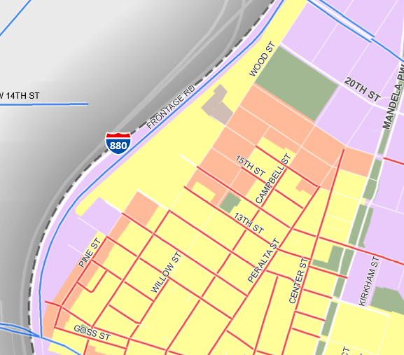
Red de rutas de camiones: Agregar Frontage Road entre 7th St. y W. Grand Av.
Construida como ruta de acceso para la incorporación de camiones a I-880
Diseñada para adaptar de manera más segura el tráfico de camiones (pocas intersecciones y usuarios de rutas vulnerables)
Separada en gran medida de la red de calles de West Oakland
Rutas norte/sur alternativas incrementan la exposición de los residentes, incluidas las escuelas
Notes:
Flecha negra apunta a Frontage Road
justificación

Slide 10
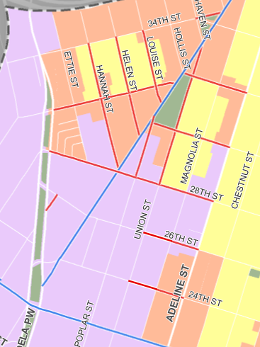
Prohibir la circulación de camiones: 28th St. entre Poplar St. y Mandela Pkwy.
Los residentes informaron que la calle se usa como transversal por camiones para circular entre Peralta St y Mandela Pkwy
Los residentes informaron problemas relacionados con el ruido y la seguridad en relación con 28th St
Alentar a que los camiones permanezcan en calles de áreas industriales al sur de 28th St
Impacto modesto en los comercios de las cercanías
Notes:
Al hablar sobre este cambio, tendremos que hacer hincapié en que el objetivo es transversal y que los camiones que acceden a los comercios de 28th Street continuarán usando la ruta.

Slide 11
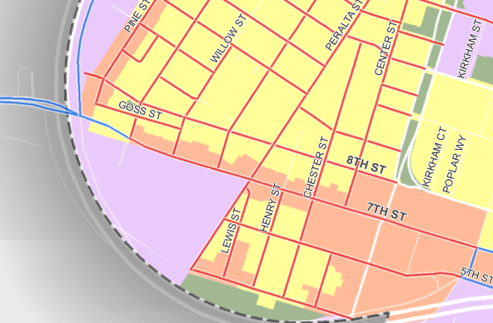
Prohibir la circulación de camiones: 7th St. entre Wood St. y Union St.
Comercios y residencias a lo largo del corredor con planificación de viviendas adicionales cerca de West Oakland BART.
Ausencia de negocios con alta circulación de camiones a lo largo del corredor.
Desalentar el uso de 7th St. para evitar el tráfico de I-880
Posible mejora en la calidad del aire por 7th St.
Notes:
Dada la proximidad a West Oakland BART, la combinación de negocios a lo largo de la ruta resulta razonable para que 7th St. sea designada como prohibida para la circulación de camiones

Slide 12
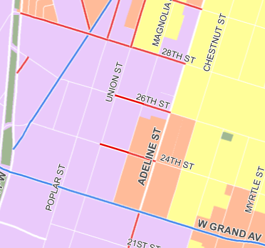
Quitar prohibición para camiones: Poplar Street y Union St. entre W. Grand Ave y 28th St.; 24th St. y 26th St. entre Peralta Ave. y Union St.; Kirkham St. entre 24th St. y 26th St.
Los cambios están alineados a los usos del terreno industrial actuales en el área.
Las calles no presentan residencias.
Mantener la prohibición de circulación de camiones en los segmentos que llevan a áreas residenciales.
Junto con el cambio en 28th St., aclarar de qué modo los conductores deben (y no deben) acceder a los comercios.
Notes:
Justificación

Slide 13
Borrador de las reglamentaciones de estacionamiento para camiones
Estrategia 8. Cambiar las reglamentaciones de estacionamiento

Slide 14
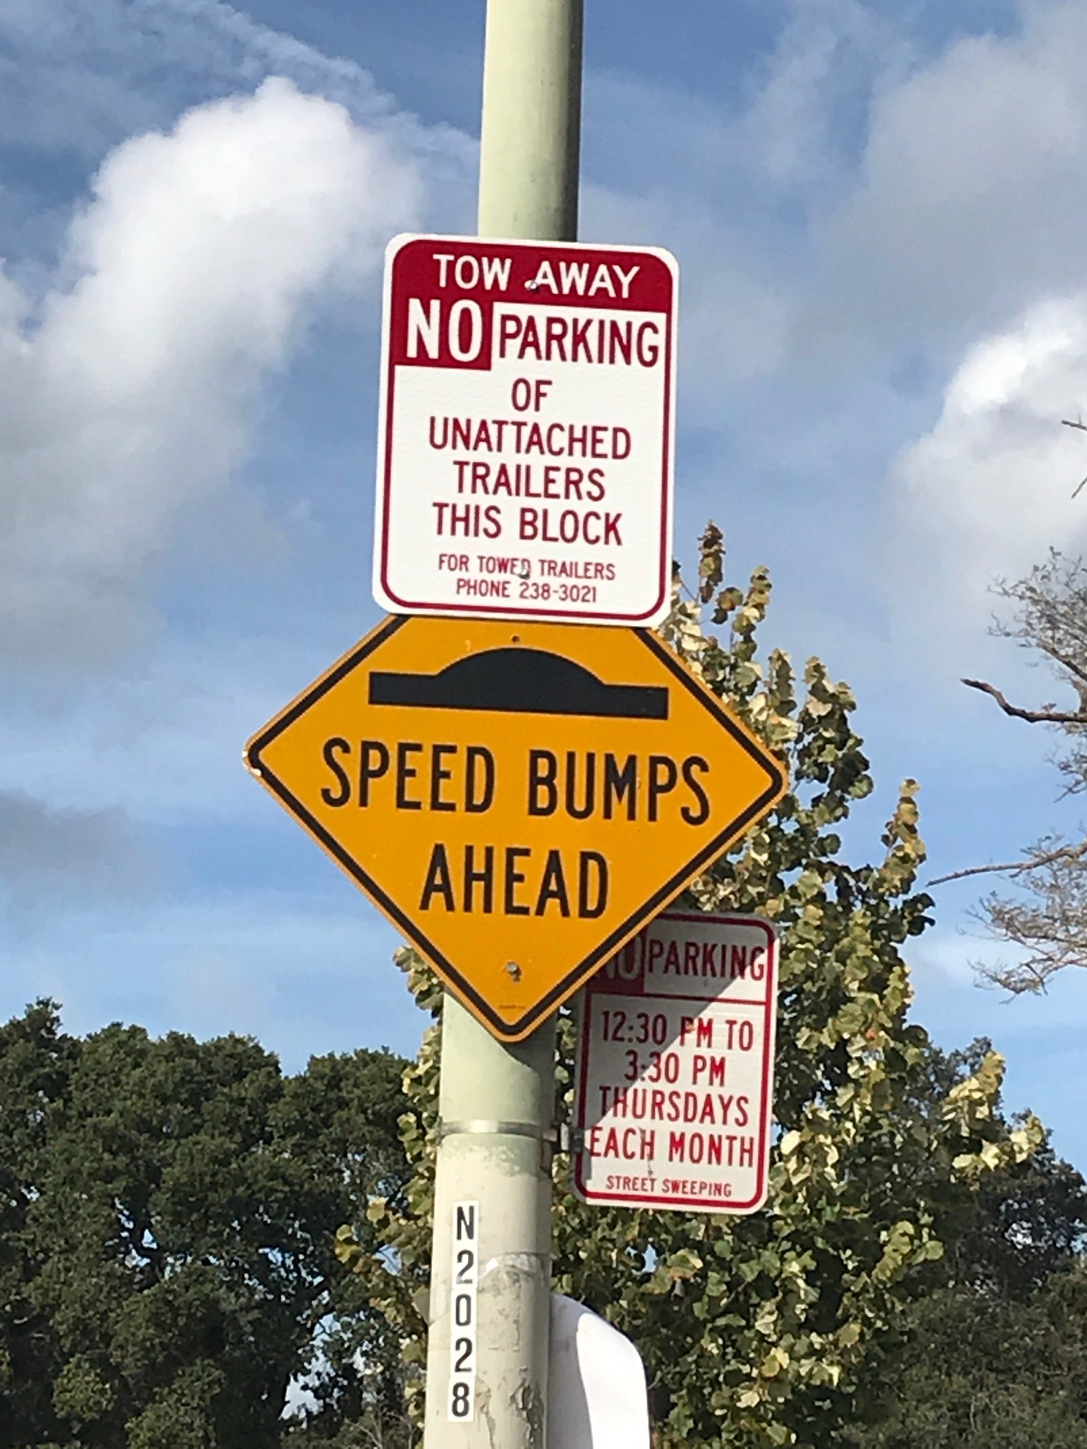
Objetivo
Cambiar las reglamentaciones de estacionamiento, de modo que se apliquen restricciones a más calles de West Oakland y facilitar su aplicación

Slide 15
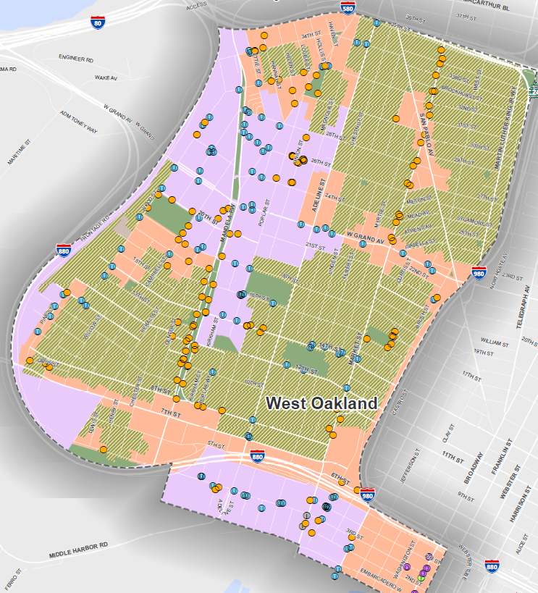
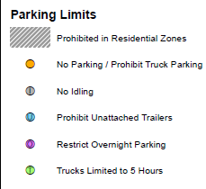
Condiciones actuales
Notes:
Explicar el mapa: en estos momentos se permite el estacionamiento de camiones, a menos que se trate de un distrito residencial o que la señalización indique lo contrario
Translation of the image:
Límites de estacionamiento
Prohibido en zonas residenciales
Sin estacionamiento/Prohibir estacionamiento de camiones
Sin inactividad
Prohibir remolques libres
Restringir el estacionamiento nocturno
Límite de 5 horas para camiones

Slide 16
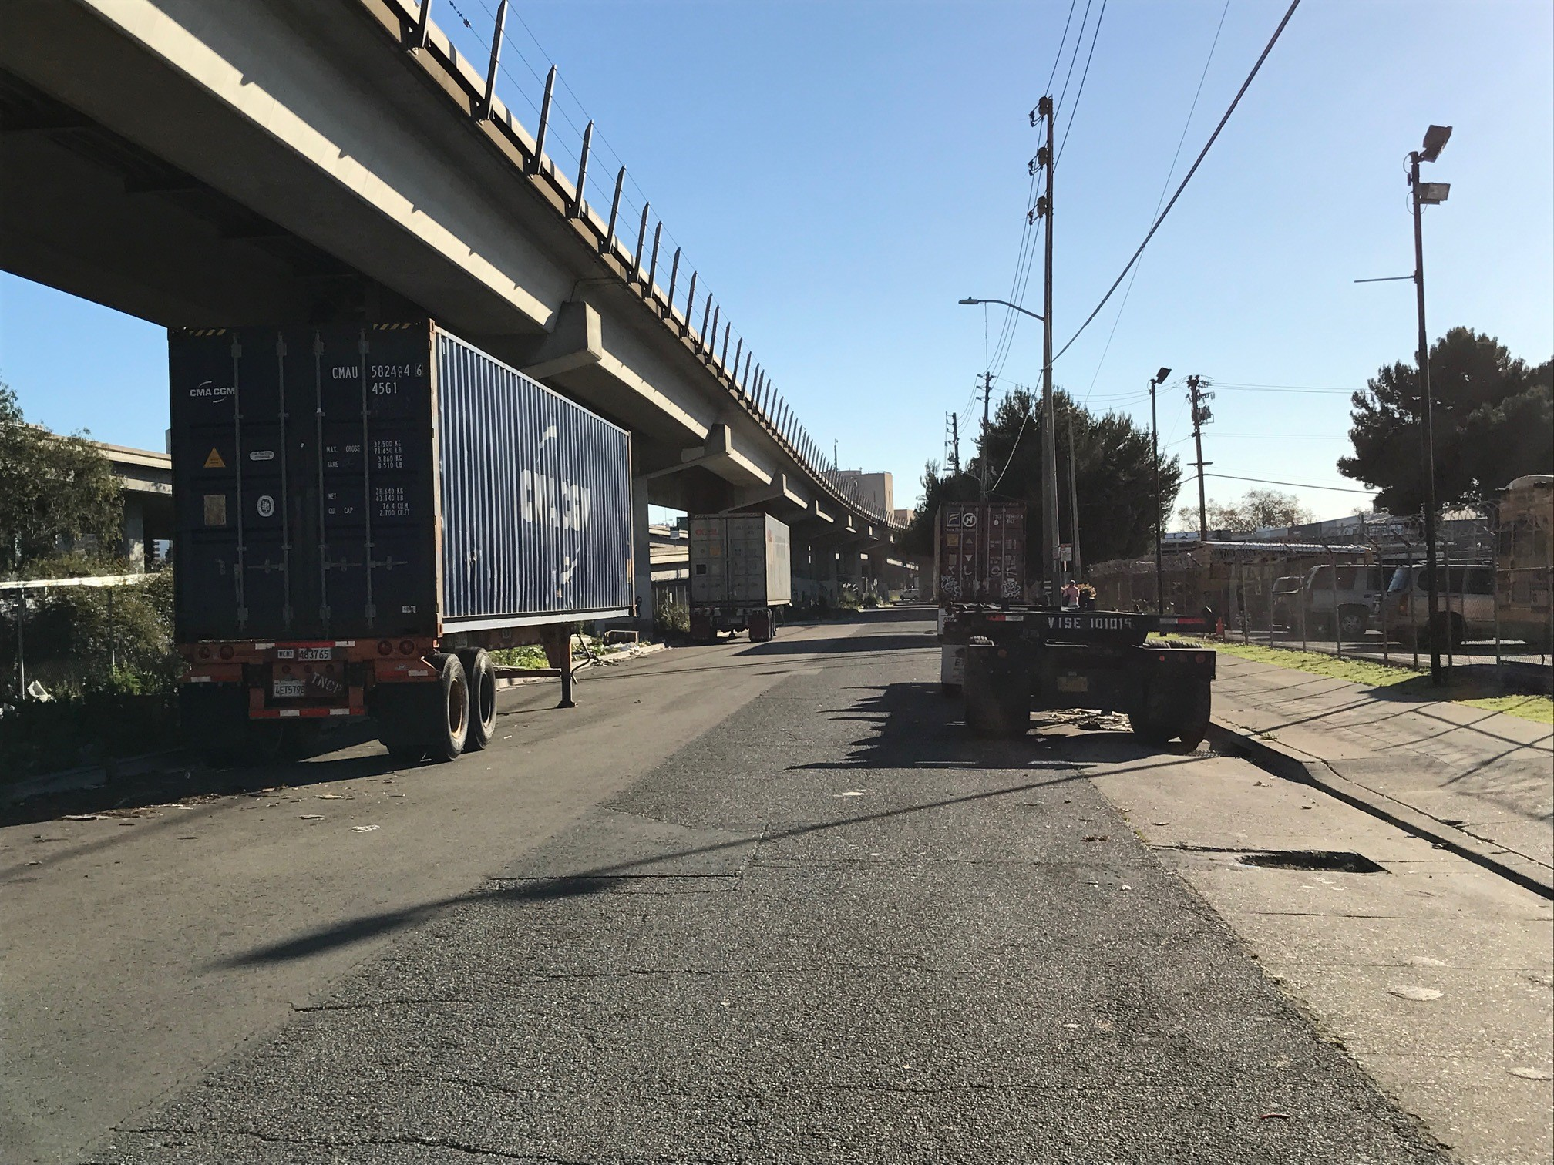
Borrador de la propuesta de reglamentaciones de estacionamiento para camiones
Prohibir estacionamiento de remolques libres
Notes:
en toda la ciudad

Slide 17
Borrador de la propuesta de reglamentaciones de estacionamiento para camiones
Los camiones tienen permitido estacionarse en áreas industriales solo si está presente la señalización que designa “Estacionamiento de camiones”, de lo contrario, se prohíbe el estacionamiento de camiones.
  Esto se contradice con las reglamentaciones actuales, que permiten el estacionamiento a menos que se trate de un distrito residencial o que haya una señalización que lo prohíba.
  Los camiones todavía pueden realizar operaciones de carga/descarga en toda la ciudad.
Justificación:
  Detalles finos y flexibles
  Comunicación muy clara a través de señalización
  Facilita el cumplimiento
Notes:
Análisis realizado para elaborar el borrador:
1. Revisión de las reglamentaciones de estacionamiento de camiones existentes
No se puede estacionar camiones en una ubicación durante más de 72 horas
No se puede estacionar camiones en áreas residenciales
Los camiones y remolques pueden estacionarse en calles que no pertenezcan a áreas residenciales a menos que haya señalizaciones que prohíban específicamente el estacionamiento.
La prohibición específica de camiones y remolques en cuadras está designada por el ingeniero de tránsito e indicada mediante la señalización de “no estacionarse”.
2. Encuesta sobre estacionamiento de camiones y remolques
3. Estudio de caso
Ciudad de Carson, CA: Prohibido el estacionamiento de camiones a menos que lo permita la señalización
Barrio Logan, San Diego, CA: Prohibido el estacionamiento nocturno de camiones, a menos que lo permita la señalización
4. Condiciones del campo

Slide 18
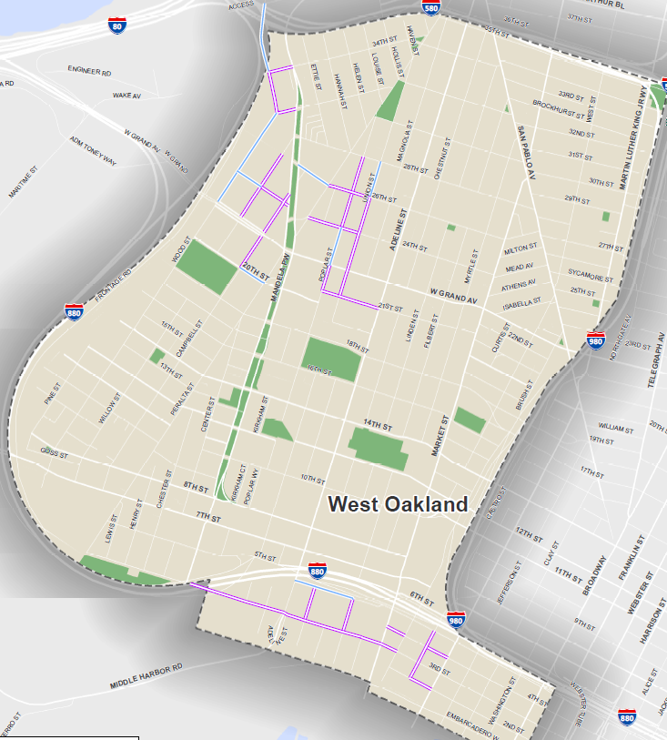
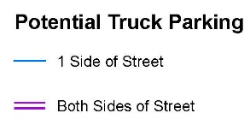
Borrador de las reglamentaciones de estacionamiento de camiones
Prohibir el estacionamiento de camiones en West Oakland, excepto en lugares específicamente permitidos por señalizaciones. Calles seleccionadas sobre la base de comentarios de partes interesadas en las que evitar el estacionamiento de camiones.
Enlace a mapa de alta resolución: xxxxxxxxxxxxxxxx
Notes:
Calles industrializadas
Notas para la implementación
Colocar señalización “Permitido el estacionamiento de camiones”
Señalización clara, simple, visual
Señalización colocada en cuadras designadas al comienzo y al final de cada acera
Quitar todas las señalizaciones “remolque libre”
Eliminar gradualmente las señalizaciones “prohibido estacionar camiones”
Implementar la extensión a camioneros/negocios orientados a camiones
Colgantes para puertas
Aplicaciones para teléfonos celulares, etc.
Continuar con la comunicación con conductores de camiones en relación con las reglamentaciones de estacionamiento de la ciudad en West Oakland y la disponibilidad del estacionamiento en el Puerto de Oakland y el Distrito Industrial del Portal (antes Base militar)
T
ranslation of the image:
Posible estacionamiento de camiones
1 lado de la calle
Ambos lados de la calle

Slide 19
Próximos pasos
Compromiso de la comunidad (abril/mayo/junio)
  A partir de la pandemia de Covid-19, adoptamos métodos web para la participación: borrador de materiales publicados en línea, tarjeta de comentarios digital, llamadas en conferencia con partes interesadas y reuniones virtuales
Revisar propuestas en función de los comentarios de partes interesadas (verano de 2020)
Aportar recomendaciones al Consejo Municipal para su adopción (otoño de 2020)

